Slide 1
委价监局价格监管大数据分析
基于12358平台数据的职业举报人专题研究

Slide 2
背景——职业举报人
以投诉举报为职业，目的——讹钱？
职业举报人特点：
公司化运营；
区域化发展；
多样化操作；
阵地化转移；
固定化格式（“因为是网络投诉，路途遥远，为不增加维权难度，同意接受线下调节，另外本人同意将本人的联系方式直接告知商家”等有直接勒索嫌疑的固定化格式。 ）
Notes:
杭州市余杭区物价局总结职业举报人特点

Slide 3
职业举报人专题分析目的
支撑委价监局价格监管工作；
大数据支持职业举报人行为模式分析
Notes:
困扰价监局一年多的难题，最近一年多大部分精力都在对付职业举报人上。

Slide 4
职业举报人专题分析思路
1.职业举报人识别
——基于机器学习方法
自动化识别职业举报人，后续甚至可建议推行价格监督举报“黑名单”制度。

Slide 5
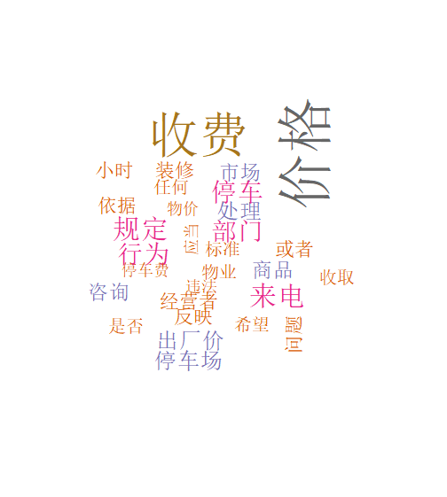
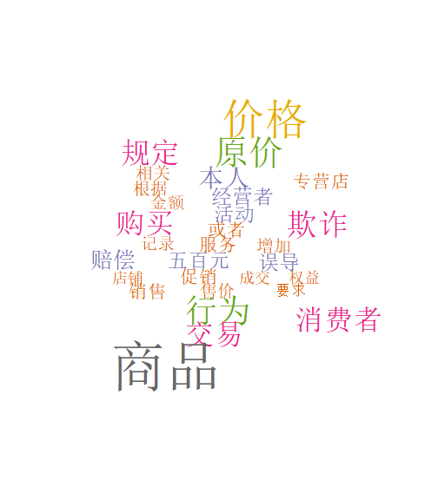
职业举报人专题分析思路
2.行为模式分析
——基于文本挖掘技术及统计分析方法
25条投诉举报文本数据挖掘：
16条投诉举报文本数据挖掘：
举报人举报时间、地点（团伙演化分析）、聚焦重点行业（目前看来主要是网购）、涉案金额、人均举报量、价监部门反馈情况、复议申诉率统计等信息挖掘
Notes:
征求大家的意见

Slide 6
职业举报人专题分析思路
3.进一步支撑平台数据分析月报工作
挖掘除职业举报人之外的一般举报人关心的重点价格问题，支撑价格监管工作。
Notes:
征求大家的意见

Slide 7
数据说明
2016.XX.XX.xlsx
字段名整理.docx

Slide 8
数据清洗工作
删除部分列；
删除无效举报、删除咨询件；
增加职业举报人（PROFESSIONAL_PERSON）、提及法律法规(RECORD_INCLUDE_LAW)标注

Slide 9
数据清洗工作——职业举报人标记
具体案例
几点建议：
通过举报内容主观判断尽量明确职业举报人/非职业举报人标签；
可综合举报人姓名、电话、举报频率等信息判断，如有频繁投诉举报的疑似职业举报人，可将举报人姓名等信息记录下来为后续其他分析准备；
部分职业举报人在数据中已有标记
Notes:
针对“特价”字眼投诉的主要职业投诉人是陈健军，截止到5月17日，他到投诉量已达到5462件，平均每天投诉量高达48件。

